Slide 1
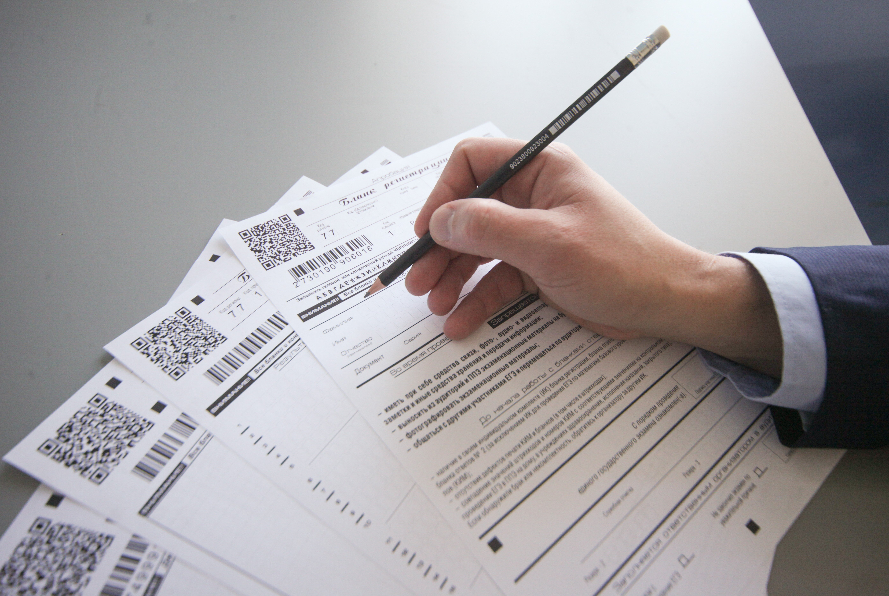
ПРАВИЛА ЗАПОЛНЕНИЯ БЛАНКОВ ЕГЭ
г. Элиста 2023

Slide 2
Правила заполнения бланков ЕГЭ
Бланки заполняются гелевой ручкой черного цвета.
Каждая цифра и буква во всех заполняемых полях бланка регистрации, бланка ответов № 1 и верхней части бланка ответов № 2 тщательно копируется из строки с образцами написания символов, расположенной в верхней части бланка регистрации и бланка ответов № 1.
Каждое поле в бланках заполняется, начиная с первой позиции (в том числе и поля для занесения фамилии, имени и отчества участника);
Если участник ЕГЭ не имеет информации для заполнения какого-то конкретного поля, он должен оставить это поле пустым (не делать прочерков).
При записи ответов необходимо строго следовать инструкциям по выполнению работы (к группе заданий, отдельным заданиям), указанным в КИМ.
На бланках ответов № 1 и № 2, а также на дополнительном бланке ответов № 2 не должно быть пометок, содержащих информацию о личности участника ЕГЭ.

Slide 3
Категорически запрещается:
Делать в полях бланков, вне полей бланков или в полях, заполненных типографским способом, какие-либо записи и пометки, не относящиеся к содержанию полей бланков;
Использовать для заполнения бланков цветные ручки вместо черной, карандаш (даже для черновых записей на бланках), средства для исправления внесенной в бланки информации («корректор», «ластик» и др.).

Slide 4
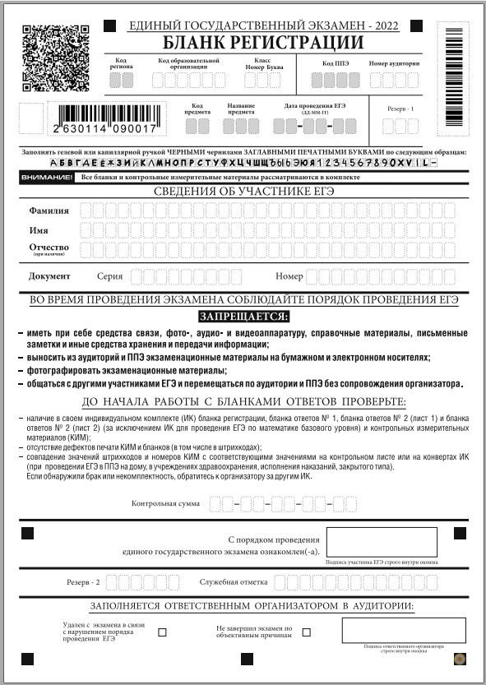
Бланк регистрации
1
Инструкция по заполнению бланка регистрации условных участников тренировочного экзамена
для работников ППЭ

Slide 5
Бланк регистрации
Чёрно-белый бланк регистрации печатается на белой бумаге. Бланк является машиночитаемой формой и состоит из трёх частей:
верхней
средней
нижней

Slide 6
Верхняя часть бланка регистрации
Организаторами в аудитории заполняются следующие поля верхней части бланка регистрации условных участников тренировочного экзамена:
код региона (если не заполнен автоматизировано)
код образовательной организации
номер и буква класса
код ППЭ (если не заполнен автоматизировано)
номер аудитории.
Поля «Код региона», «Код ППЭ», «Код предмета», «Название предмета», «Дата проведения ЕГЭ» заполняются автоматически. Поле для служебного использования («Резерв-1») не заполняется.

Slide 7
Средняя часть бланка регистрации
В полях средней части бланка регистрации вносятся данные условных участников ВТМ, распределенных в ППЭ.

Slide 8
Средняя часть бланка регистрации
Поле «Контрольная сумма» заполняется только в бланке регистрации после завершении КЕГЭ.
После окончания заполнения бланка регистрации, организатор в аудитории ставит условную подпись участника ВТМ в специально отведенном для этого поле.

Slide 9
Нижняя часть бланка регистрации
Удаление участника/досрочное завершение тренировочного экзамена не предусмотрено
Заполнение полей организатором в аудитории обязательно, если участник ЕГЭ удален с экзамена в связи с нарушением установленного порядка проведения ЕГЭ или не закончил экзамен по уважительной причине.
Отметка организатора в аудитории заверяется подписью организатора в специально отведенном для этого поле бланка регистрации.
В случае удаления участника ЕГЭ в штабе ППЭ в зоне видимости камер видеонаблюдения заполняется «Акт об удалении участника ГИА».

Slide 10
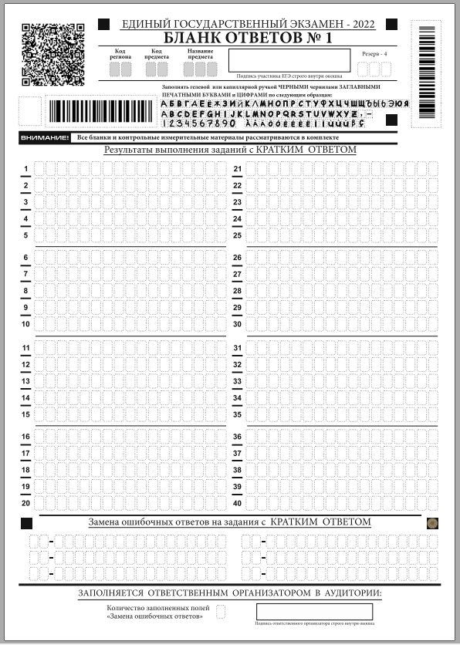
Бланк ответов №1
Заполнение ответов условных участников тренировочного экзамена не предусмотрено.

Slide 11
После выполнения экзаменационной работы участником экзамена ответственный организатор в аудитории должен проверить бланк ответов № 1 участника ЕГЭ на наличие замены ошибочных ответов на задания с кратким ответом. В случае если участник экзамена осуществлял во время выполнения экзаменационной работы замену ошибочных ответов, организатору необходимо посчитать количество замен ошибочных ответов, в поле «Количество заполненных полей «Замена ошибочных ответов» поставить соответствующее цифровое значение, а также поставить подпись в специально отведенном месте.
В случае если участник экзамена НЕ использовал поле «Замена ошибочных ответов на задания с кратким ответом» организатор в поле «Замена ошибочных ответов» ставит «Х» и подпись в специально отведенном месте.

Slide 12
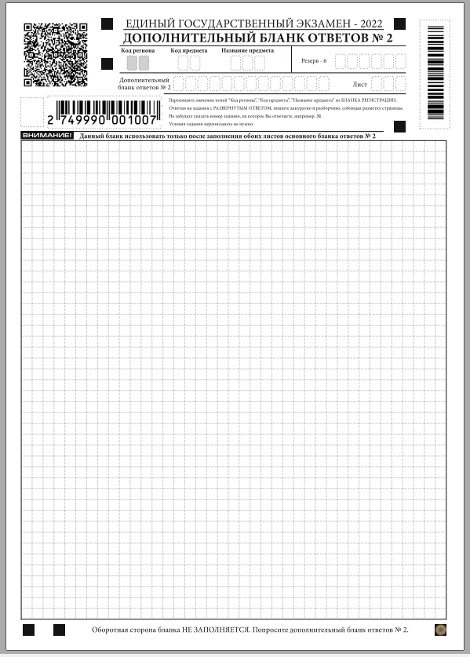
Дополнительный бланк ответов №2
1
Инструкция по заполнению ДБО №2
Заполнение ДБО №2 организаторами в аудитории на тренировочном экзамене ОБЯЗАТЕЛЬНО.

Slide 13
Дополнительный бланк ответов №2
Дополнительный бланк ответов № 2 выдается организатором в аудитории по требованию участника экзамена в случае, если недостаточно места на бланке ответов №2 для записи развернутых ответов.
Поля верхней части бланка («Код региона», «Код предмета» и «Название предмета») должны полностью соответствовать информации, указанной в бланке ответов № 2.

Slide 14
3
Поле «Дополнительный бланк ответов № 2» на БО №2 лист №2 заполняется организатором в аудитории только при выдаче дополнительного бланка ответов № 2. Организатор в аудитории вносит в Бланк ответов №2 лист 2 цифровое значение штрихкода Дополнительного бланка ответов № 2 лист 3.
В поле «Лист» организатор в аудитории при выдаче дополнительного бланка ответов № 2 вносит порядковый номер листа работы участника экзамена, начиная с цифры 3.
Если дополнительный бланк ответов № 2 не выдавался, то поле «Дополнительный бланк ответов № 2» остается пустым. Поле «Резерв-6» не заполняется.

Slide 15
Бланк регистрации устного экзамена
Бланк регистрации ЕГЭ по иностранным языкам (раздел «Говорение» заполняется так же, как обычный бланк регистрации.

Slide 16
Бланк регистрации КЕГЭ
В средней части бланка регистрации КЕГЭ заполняется поле «Контрольная сумма» после завершения экзамена.

Slide 17
Контактная информация
сайт: coko08.ru
e-mail: coko08@mail.ru
горячая линия: +7(84722)3-90-90
358000, г. Элиста,
проспект им. П. О. Чонкушова, д. 6

